Slide 1
„VŠĮ Rokiškio rajono ligoninės pastato pritaikymas neįgaliesiems“, projekto Nr. 08.1.3-CPVA-V-607-02-0004
Projekto vertė - 115 160,88 eurų ES ir VB lėšos.
Finansuojama iš Europos Regioninės plėtros fondo.
Projekto vykdytojas - VšĮ Rokiškio rajono ligoninė

Slide 2
Projekto tikslas ir trumpas aprašymas
Pagerinti sveikatos priežiūros paslaugų prieinamumą neįgaliesiems Rokiškio rajone.
Projekto metu bus įrengta reikiama infrastruktūra ir priemonės, gerinančios sveikatos priežiūros paslaugų prieinamumą žmonėms su negalia:
- Keičiamas pasenęs ir nesaugus liftas, kuris leis pasiekti pacientams šiuo metu tik laiptais pasiekiamus ligoninės skyrius. Lifte bus įrengta garsinė aukštų pranešimo sistema, užrašai Brailio raštu.
Įrengiamas pandusas prie pagrindinio įėjimo. Pandusas su gruoblėtu
paviršiumi, ryškiu žymėjimu silpnaregiams.
Pagrindiniame įėjime ir priėmimo skyriaus įėjime durys pakeičiamos į ne siauresnes nei 850 mm automatiškai slankiojančias duris, išplečiamos šių įėjimų laiptų aikštelės.
Neįgaliesiems pritaikomi 3 sanitariniai mazgai , įrengiant specialius klozetus, dušus, porankius, ne mažiau kaip 850 mm pločio duris.
Neįgaliesiems pritaikomi koridoriai, įrengiant porankius bei atstatant sienų būklę dėl porankių įrengimo.

Slide 3
Situacija su projekto įgyvendinimu (kas šiuo metu vykdoma, kas jau įvykę)
Pakeistas pasenęs ir nesaugus liftas nauju. Lifte įrengta garsinė aukštų pranešimo sistema, užrašai Brailio raštu.
Vykdomi panduso įrengimo darbai prie pagrindinio įėjimo. Pandusas bus su gruoblėtu paviršiumi, ryškiu žymėjimu silpnaregiams.
Vykdomi 3 sanitarinių mazgų pritaikymo neįgaliesiems darbai, įrengiant specialius klozetus, dušus, porankius, ne mažiau kaip 850 mm pločio duris.
Neįgaliesiems pritaikomi 3, 4 ir 5 aukštų koridoriai, įrengiant porankius.

Slide 4
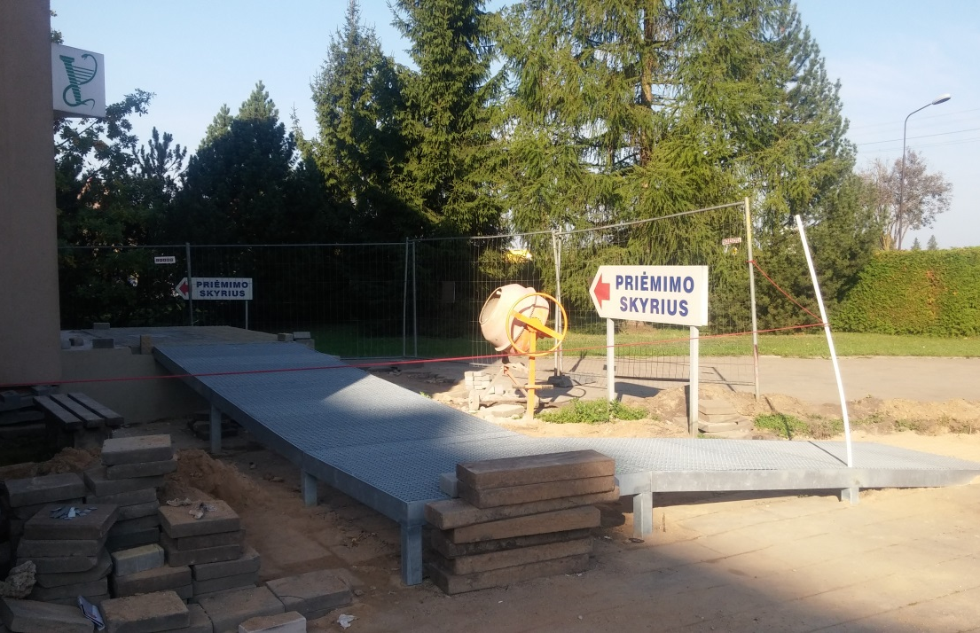
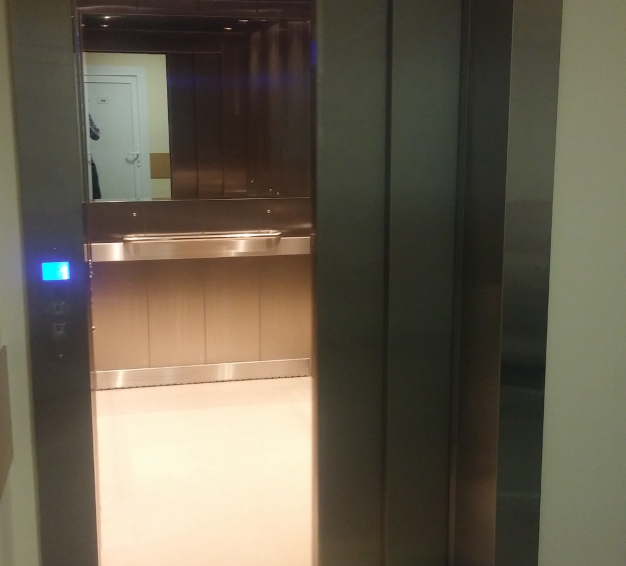
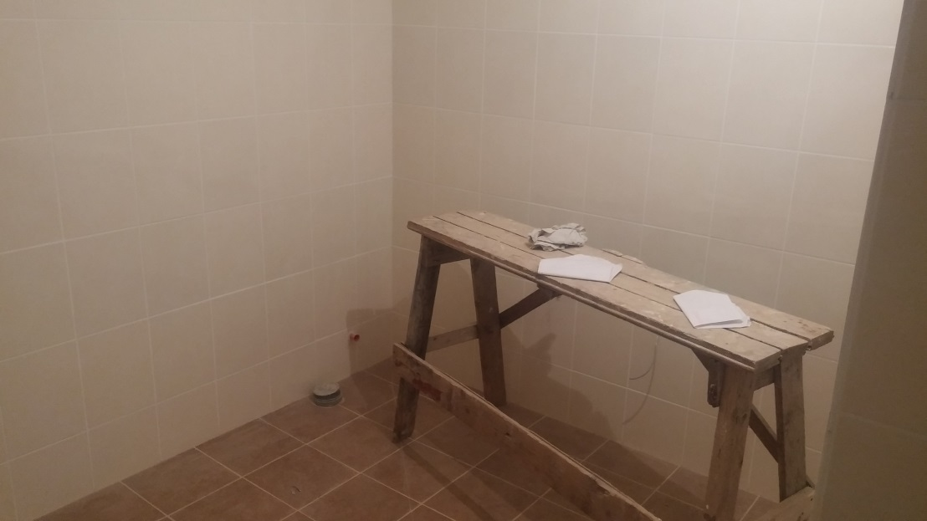
Nuotraukos (gali būti prieš projekto įgyvendinimą, įgyvendinimo metu, po projekto įgyvendinimo)

